Slide 1




花
那
些
儿
致青春

Slide 2






“人生得一知己足矣!”，真的有一知己，
才会更多体味世间那点点令人动心的美。

Slide 3



感谢经历吧！每个人的经历不同，但都是生命的过程。
经历的多，生命有长度；
经历的广，生命有厚度。
经历过险恶的挑战，生命有高度；
经历过困苦的磨炼，生命有强度；
经历过挫折的考验，生命有亮度。
经历过了，它就是你一生的拥有与财富。

Slide 4

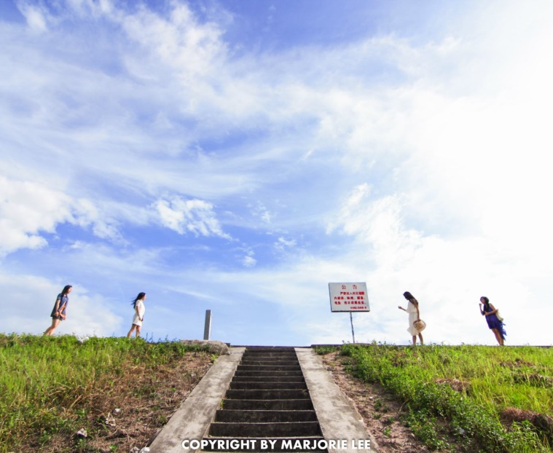




Slide 5






Slide 6
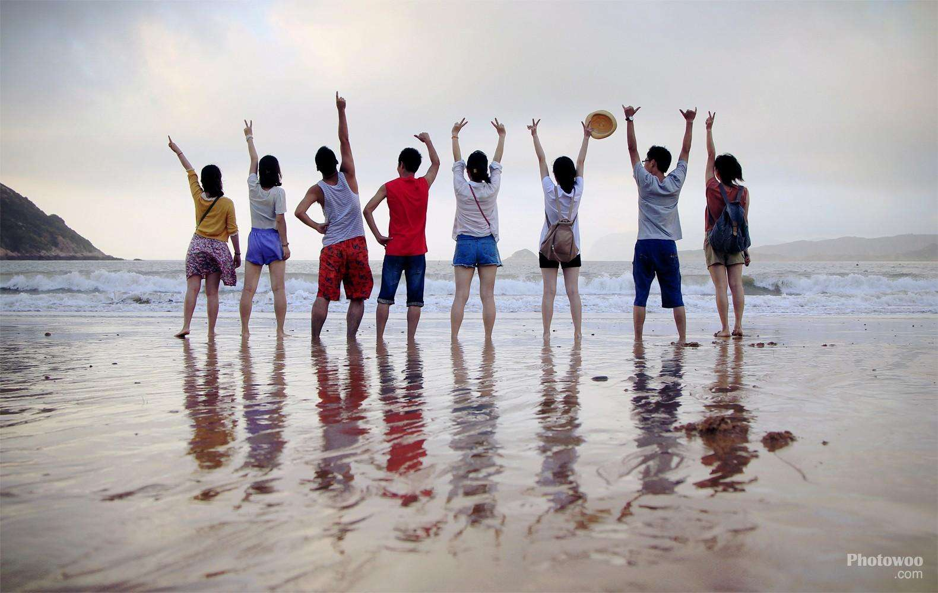


一个人，一生中会经历很多事情，有的会刻骨铭心，有的会很快忘记。
而难以忘怀的，或者是让你心灵承受煎熬的，却是教你成熟的经历。

Slide 7
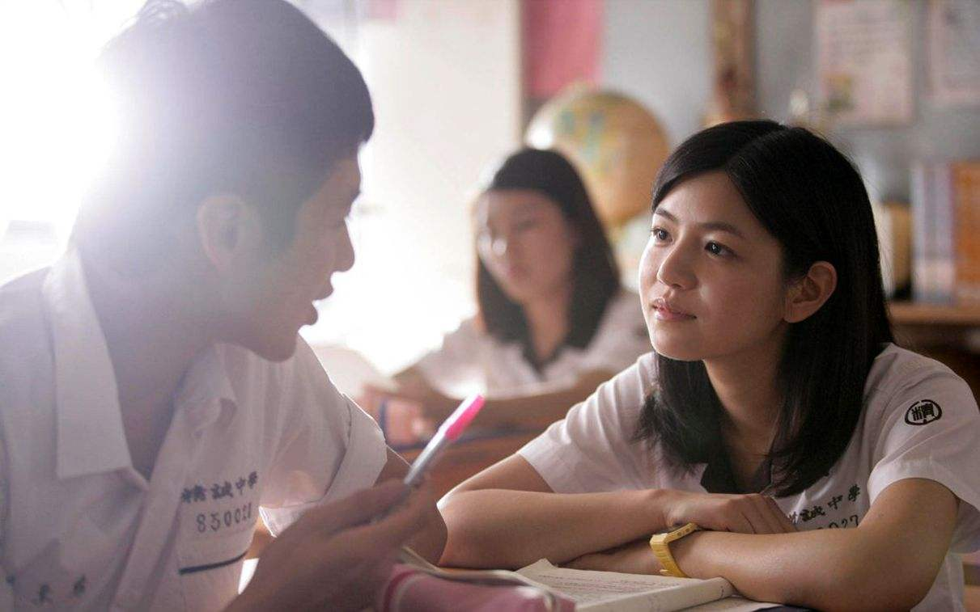


Slide 8






感谢经历吧！每个人的经历不同，但都是生命的过程。
经历的多，生命有长度；经历的广，生命有厚度。
Notes:
小芥末素材 rosyhouse.Taobao.com

Slide 9



Slide 10





时光荏冉，岁月如歌，回首同学生涯，我们不仅收获了学业，更收获了友谊！回顾那青春燃烧的岁月，是那么的美好、那么的亲切！同桌的笑声记忆犹新，老师的教诲至今难忘！回首风风雨雨，有太多的感言，有太多的追忆。

Slide 11







Slide 13


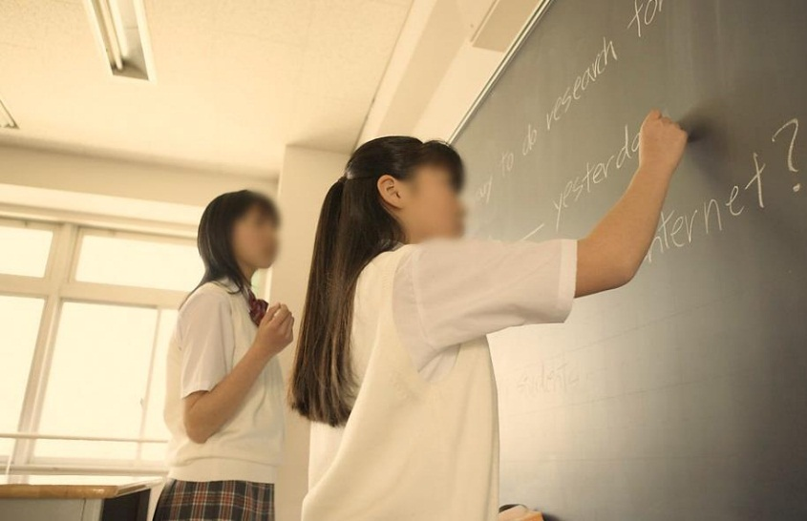


Slide 14



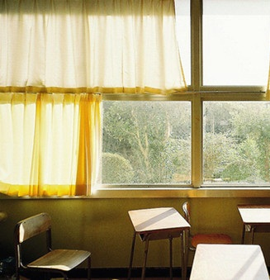

同学是一生一世的情缘，同学相聚并非展示仕途得意、生意兴隆的舞台，而在描绘经历了风雨沧桑的那道彩虹，重温那充满梦想的花样年华，叙说那份纯真的师生友谊，分享成功的喜悦，安抚受伤的心灵，把散落天涯的珍珠重新串成美丽的项链。

Slide 15

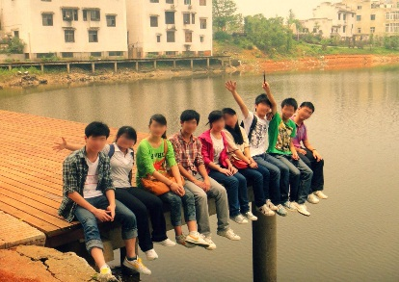
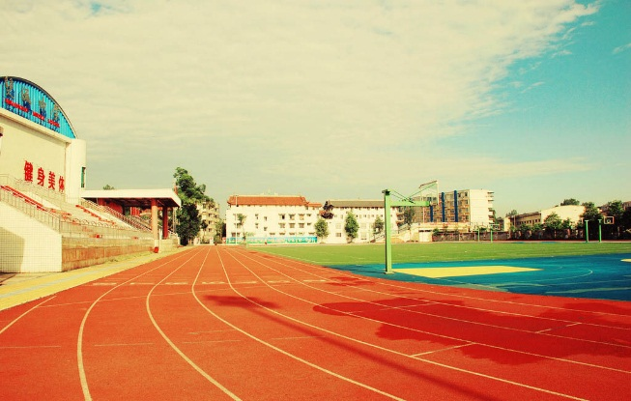


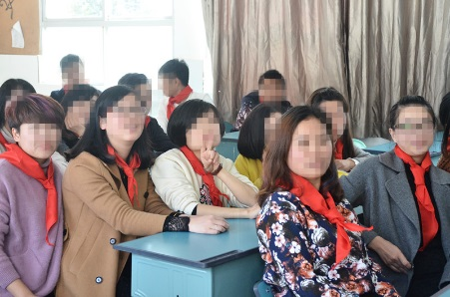

Slide 16


Slide 17
Notes:
小芥末素材 rosyhouse.Taobao.com

Slide 18



只有经历了春天，才能领略到百花的芳香，只有体验过同窗的情谊，才能懂得生活的美妙。
我们欢聚一堂，抚今追昔，我们举杯同庆，放歌舒怀。为同学之情地久天长，我们无悔！

Slide 19


















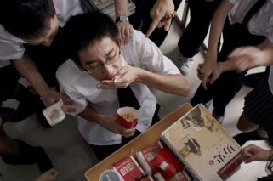






Slide 20
且惜同窗缘
相聚尽颜欢

